Slide 1
2023
Результаты научной деятельности
В 2023 году выполнено: РЕСТАВРАЦИЯ И ИССЛЕДОВАНИЕ ПРОИЗВЕДЕНИЙ ТЕМПЕРНОЙ ЖИВОПИСИ РЕСТАВРАЦИЯ И ИССЛЕДОВАНИЕ СТАНКОВОЙ МАСЛЯНОЙ ЖИВОПИСИ ПРИКЛАДНЫЕ НАУЧНЫЕ РАЗРАБОТКИ

Slide 2
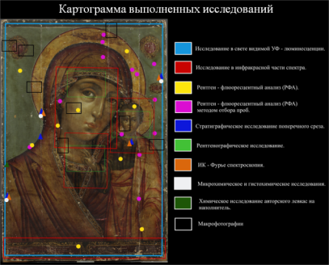
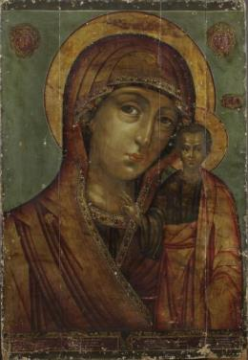
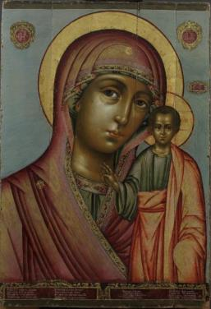
Икона «Богоматерь Казанская», конец XVII – начало XVIII в., дерево, яичная темпера, золочение, серебрение, 142х99,7. Государственный музей истории религии.
Руководитель Ф.Ю. Бобров
Выполнен полный комплекс реставрации (укрепление, раскрытие, тонирование), проведен комплекс исследований. Произведение и паспорт с приложениями переданы владельцу произведения (гмир)

Slide 3
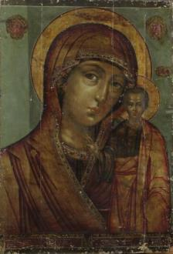
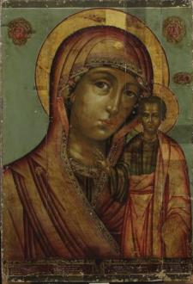
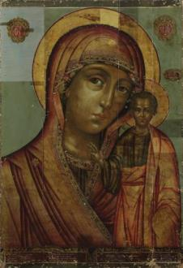
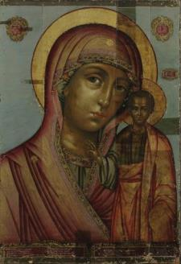
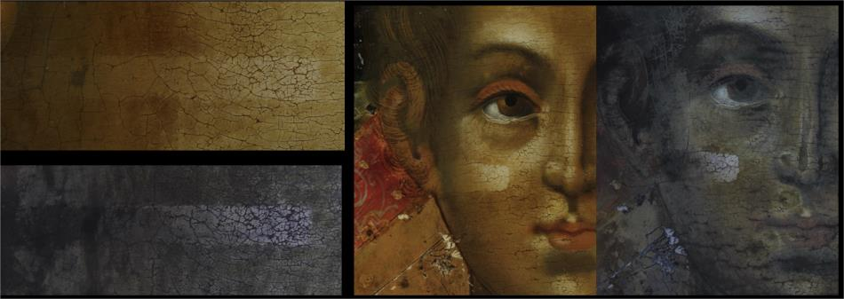

Slide 4
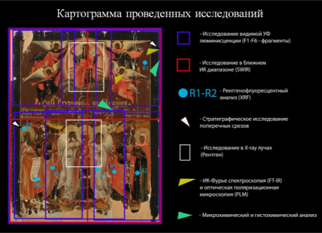
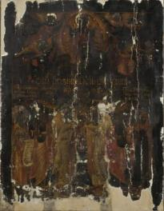
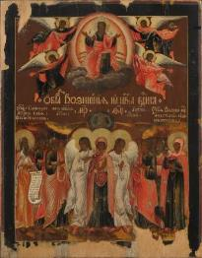
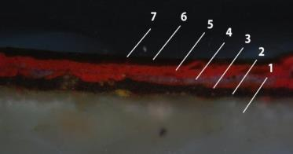
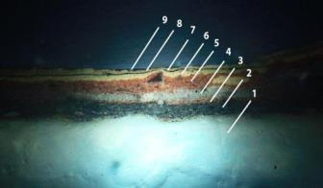
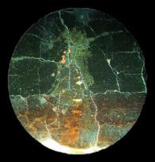
Икона «Вознесение Христа», вторая половина XVIII в., дерево, яичная темпера, 94х74. Государственный музей истории религии.
Руководитель Ф.Ю. Бобров.
Выполнен полный комплекс реставрации (укрепление, раскрытие, тонирование), проведен комплекс исследований. Произведение и паспорт с приложениями передан владельцу произведения (ГМИР)

Slide 5
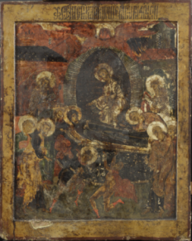
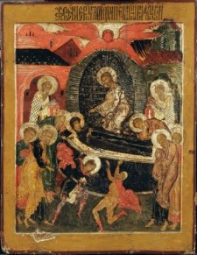
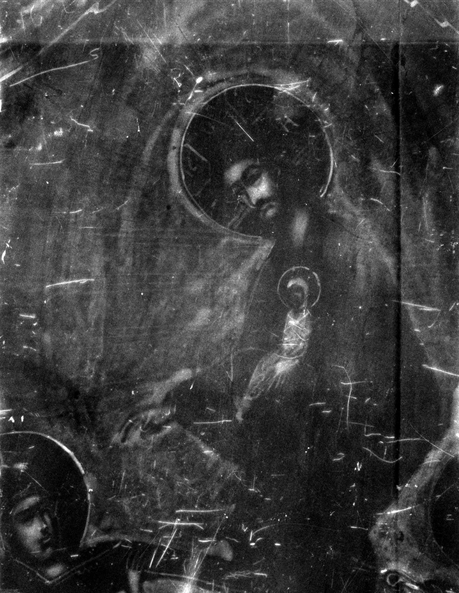
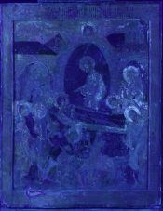
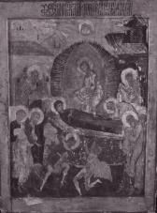
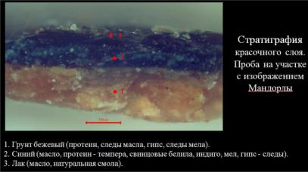
Икона «Успение Богоматери», XVII в., дерево, яичная темпера, 77,4х59,8. Вологодский государственный историко-архитектурный и художественный музей-заповедник.
Руководитель Ф.Ю. Бобров
Выполнен полный комплекс реставрации (укрепление, раскрытие, тонирование), проведен комплекс исследований. Произведение и паспорт с приложениями переданы владельцу произведения (ВОКМ)

Slide 6
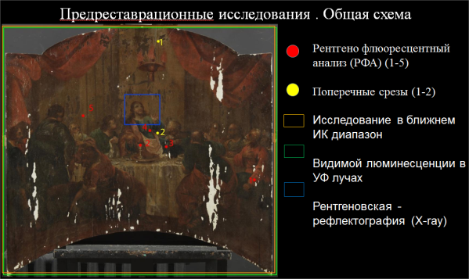
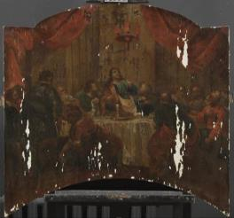
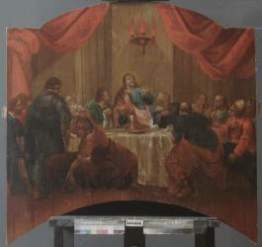
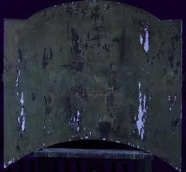
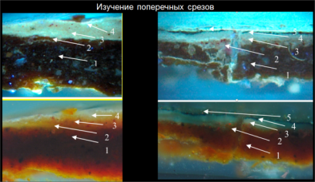
Икона «Тайная вечеря», конец XIX – начало XX в., дерево, яичная темпера 136х101. Ц. Успения Пресвятой Богородицы, деревня Столбушино Псковской области.
Руководитель Ф.Ю. Бобров
Выполнен полный комплекс реставрации (укрепление, раскрытие, тонирование), проведен комплекс исследований. Произведение и паспорт с приложениями готовы к передаче владельцу произведения (РПЦ)

Slide 7
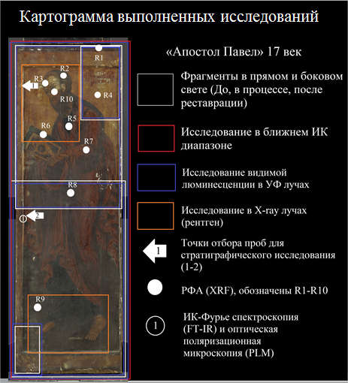
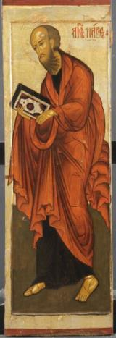
Икона «Апостол Павел», XVII в., дерево, яичная темпера, 107,8х34,8. Вологодский государственный историко-архитектурный и художественный музей-заповедник.
Руководитель Ф.Ю. Бобров
Выполнен полный комплекс реставрации (укрепление, раскрытие, тонирование), проведен комплекс исследований. Произведение и паспорт с приложениями переданы владельцу произведения (ВОКМ)

Slide 8
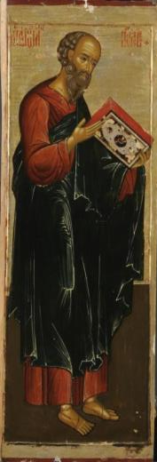
Икона «Иоанн Богослов», XVII в., дерево, яичная темпера, золочение, 108х37. Вологодский государственный историко-архитектурный и художественный музей-заповедник.
Руководитель Ф.Ю. Бобров
Выполнен полный комплекс реставрации (укрепление, раскрытие, тонирование), проведен комплекс исследований. Произведение и паспорт с приложениями переданы владельцу произведения (ВОКМ)

Slide 9
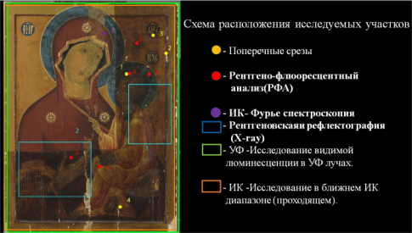
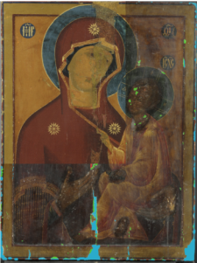
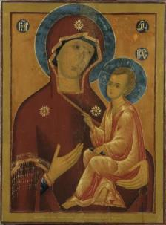
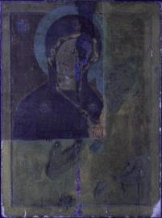
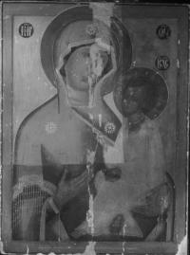
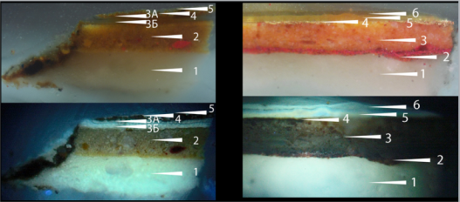
Икона «Богоматерь Тихвинская», дерево, яичная темпера, 89х66,5. Ц. Казанской Иконы Божьей матери, поселок Вырица.
Руководитель Ф.Ю. Бобров
Выполнен полный комплекс реставрации (укрепление, раскрытие, тонирование), проведен комплекс исследований. Произведение и паспорт с приложениями готовы к передаче владельцу произведения (РПЦ)

Slide 10
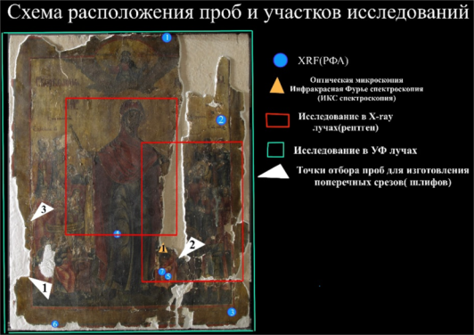
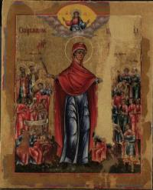
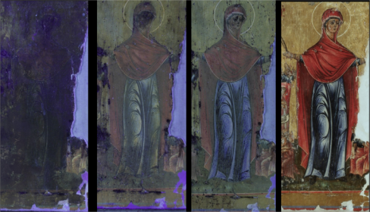
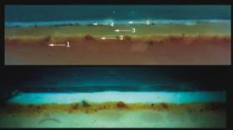
Икона «Всех скорбящих радость», XIX в., дерево, яичная темпера, золочение, 53х43. Ц. Всемилостивого Спаса, село Васильевское Ярославская область.
Руководитель Ф.Ю. Бобров
Выполнен полный комплекс реставрации (укрепление, раскрытие, тонирование), проведен комплекс исследований. Произведение и паспорт с приложениями готовы к передаче владельцу произведения (РПЦ)

Slide 11
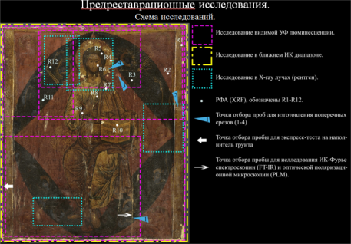
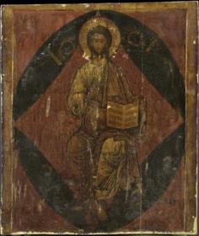
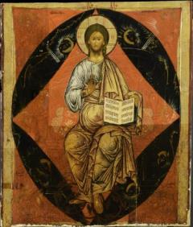
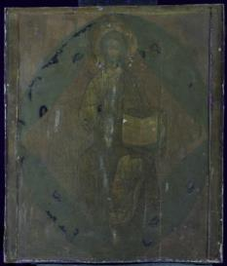
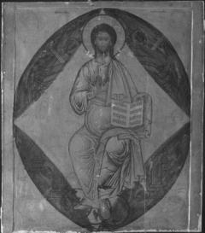
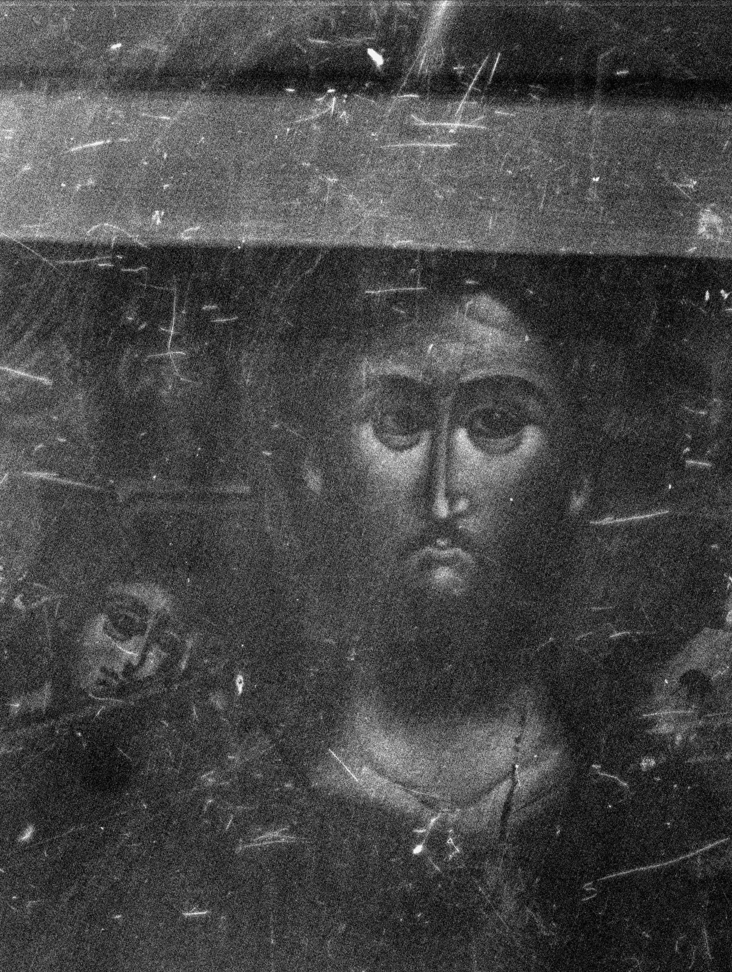
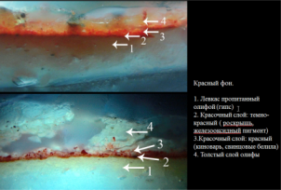
Икона «Спас в силах», XVII в., дерево, яичная темпера, 94,5х81,3. Вологодский государственный историко-архитектурный и художественный музей-заповедник.
Руководитель Ф.Ю. Бобров
Выполнен полный комплекс реставрации (укрепление, раскрытие, тонирование), проведен комплекс исследований. Произведение и паспорт с приложениями переданы владельцу произведения (ВОКМ)

Slide 12
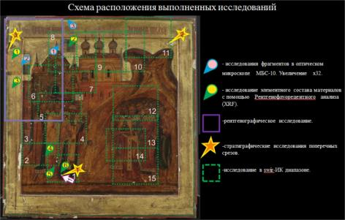
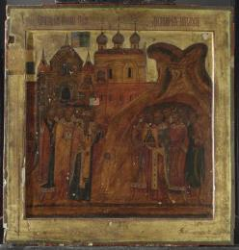
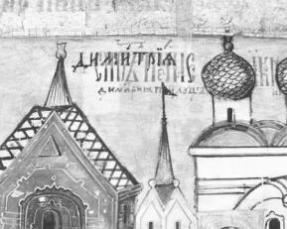
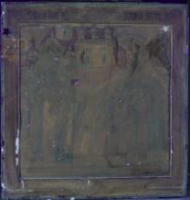
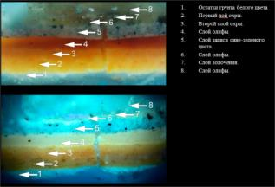
Икона-хоругвь двухсторонняя «Вседержитель. Сретение с Дмитрием Прилуцким на полях», ок. 1652., дерево, яичная темпера, 58х55. Вологодский государственный историко-архитектурный и художественный музей-заповедник.
Руководитель Ф.Ю. Бобров
Выполнен полный комплекс реставрации (укрепление, раскрытие, тонирование), проведен комплекс исследований. Произведение и паспорт с приложениями переданы владельцу произведения (ВОКМ)

Slide 13
Картина н.х. «Дама в кружевном чепце», конец XIX в., х., м., 72х59. Пензенский краеведческий музей.
Руководитель Ю.Г. Бобров
Выполнен полный комплекс реставрации (укрепление, раскрытие, тонирование), проведен комплекс исследований. Произведение и паспорт с приложениями готовы к передаче владельцу произведения (ПКМ)

Slide 14
Картина н.х. «Портрет Александра I», XIX в., х., м., 67х52. Государственный Эрмитаж.
Руководитель С.Н. Грива
Выполнен полный комплекс реставрации (укрепление, раскрытие, тонирование), проведен комплекс исследований. Произведение и паспорт с приложениями готовы к передаче владельцу произведения (ГЭ)

Slide 15
Картина н.х. «Портрет мальчика», первая половина XIX в., х., м., 65х50,5. Государственный Эрмитаж.
Выполнен полный комплекс реставрации (укрепление, раскрытие, тонирование), проведен комплекс исследований. Произведение и паспорт с приложениями готовы к передаче владельцу произведения (ГЭ)

Slide 16
Картина н.х. «Портрет Ф. И. Апрелева», первая четверть XIX в., х., м.,67,5х55. Государственный Эрмитаж.
Руководитель Т.Б. Серова
Выполнен полный комплекс реставрации (укрепление, раскрытие, тонирование), проведен комплекс исследований. Произведение и паспорт с приложениями готовы к передаче владельцу произведения (ГЭ)

Slide 17
Картина: н.х. «Портрет женщины», середина XIX в., х, м. 70х58. Государственный Эрмитаж.
Руководитель Серова Т.Б
Выполнен полный комплекс реставрации (укрепление, раскрытие, тонирование), проведен комплекс исследований. Произведение и паспорт с приложениями готовы к передаче владельцу произведения (ГЭ)

Slide 18
Картина н.х «Портрет Н.А. Воронца». 1820-е годы, х. м., 61х51,9. Государственный Эрмитаж.
Руководитель Т.Б. Серова
Выполнен полный комплекс реставрации (укрепление, раскрытие, тонирование), проведен комплекс исследований. Произведение и паспорт с приложениями готовы к передаче владельцу произведения (ГЭ)

Slide 19
Картина Карл Иоганн Лаш «Портрет молодой женщины». 1856, х., м.,78х63,5 (овал), Государственный Эрмитаж.
Руководитель Т.Б. Серова
Выполнен полный комплекс реставрации (укрепление, раскрытие, тонирование), проведен комплекс исследований. Произведение и паспорт с приложениями готовы к передаче владельцу произведения (ГЭ)

Slide 20
Н.х. «Портрет князя А.Б. Куракина». конец XVIII - начало XIX в., х., м., 62х47,5. Государственный Эрмитаж.
Руководитель Ю.Г. Бобров
Выполнен полный комплекс реставрации (укрепление, раскрытие, тонирование), проведен комплекс исследований. Произведение и паспорт с приложениями готовы к передаче владельцу произведения (ГЭ)

Slide 21
ПРИКЛАДНЫЕ НАУЧНЫЕ РАЗРАБОТКИ
Перова Наталья Дмитриевна
Реферат: «Методы консолидации деструктированной деревянной основы икон».
Тема творческо-исполнительской работы (проекта): Реставрация иконы «Богоматерь всех скорбящих радость», Алексей Андреев. 1709, А-8324-IV, дерево, темпера, 109х75. ГМИР.
Руководитель Ф.Ю. Бобров

Slide 22
Ульянова Мария Евгеньевна
Реферат: «Техника личного письма в произведениях Итальянской живописи раннего Возрождения».
Тема творческо-исполнительской работы (проекта):
Исследование методом исторически обоснованной реконструкции: 1. Беато фра Анджелико "Мадонна с младенцем и ангелами", около 1420. Государственный Эрмитаж.
2. Лэлло да Вэллэтри. фрагмент полиптиха Святой Агаты «Мадонна с младенцем и ангелами», около 1427. Национальная галерея Умбрии, Перуджа.
Руководитель Ф.Ю. Бобров

Slide 24
Примеры выводов по результатам исследования
Текст на латыни добавлен к кар- тине поззже. Справа – молитва «Аве Мария», слева – псевдола- тинский текст, с неправильным римским счислением. Неизвестный художник итальянской школы. Обручение св. Екатерины. XV век (?). Дерево, масло.

Slide 25
Исходная атрибуция: Неизвестный художник зарубежной школы. Внутренний вид церкви. XVII век. Холст, масло.
Картина атрибутирована как произведение, относящееся к кругу художника Эманюэлья де Витте

Slide 26
Первоначальная атрибуция. Неизвестный художник итальянской школы. Вакх и Ариадна. Заключение. По результатам технико-технологических исследований и сравнительного стилистического сопоставления с кругом аналогов экспертируемая картина «Вакх и Ариадна» скорее является изображением «Ваккханалии» с изображением Венеры и Адониса, на что указывает ряд иконографических деталей. Использованные художником материалы, в частности интенсивная темно-красная имприматура, соответствуют практике европейской живописи позднего XVII -XVIII в.

